Slide 1
Le vote : une affaire individuelle ou collective?

Slide 2
Ce que dit le programme – objectifs d’apprentissage (temps prévu 8-10h)
Être capable d’interpréter des taux d’inscription sur les listes électorales, des taux de participation et d’abstention aux élections.
- Comprendre que la participation électorale est liée à divers facteurs inégalement partagés au sein de la population (degré d’intégration sociale, intérêt pour la politique, sentiment de compétence politique) et de variables contextuelles (perception des enjeux de l’élection, types d’élection).
- Comprendre que le vote est à la fois un acte individuel (expression de préférences en fonction d’un contexte et d’une offre électorale) et un acte collectif (expression d’appartenances sociales).
- Comprendre que la volatilité électorale revêt des formes variées (intermittence du vote, changement des préférences électorales) et qu’elle peut refléter un affaiblissement ou une recomposition du poids de certaines variables sociales, un déclin de l’identification politique (clivage gauche/droite notamment) et un renforcement du poids des variables contextuelles.

Slide 3
Les notions à définir et à mobiliser
Taux d’inscription sur les listes électorales
Taux de participation, suffrages exprimés, votes blancs, votes nuls.
Abstention et taux d’abstention (abstention dans le jeu et hors du jeu)
Compétence politique
Déterminants de la participation politique conventionnelle (intérêt politique, variables lourdes, vote sur enjeu)
Volatilité du vote
Identification politique (identification partisane)
La distinction entre variables structurelles et variables contextuelles du vote

Slide 4
Problématique possible du chapitre
Comment peut-on analyser le comportement électoral?
Différents outils permettent de rendre compte du comportement des électeurs (1), Celui-ci s’explique par un ensemble de variables qui influencent les prédispositions politiques des individus, notamment lors de la socialisation. Au moment des élections, ces prédispositions peuvent s’activer et conduire à un choix politique. (2) Ainsi, la campagne électorale et les enjeux de l’élection vont également impacter le choix des électeurs, ce qui explique la volatilité électorale (3)

Slide 5
Rappel du chapitre de Terminale SSP « Comment expliquer le comportement électoral? »
IC : On analysera l’évolution des taux d’inscription sur les listes électorales, des taux de participation et/ou d’abstention et leurs déterminants sociaux et politiques. Les principaux résultats de la sociologie de l’orientation électorale seront présentés (poids de la variable religieuse, vote de classe…). L’évocation de l’émergence d’un vote sur enjeu, influencé par les conjonctures politiques (campagnes électorales notamment), permettra de prendre la mesure de la volatilité électorale. La question de l’articulation entre médias, communication et vie politique sera également abordée afin de comprendre son éventuel impact sur les attitudes politiques (pratiques et opinions).
NOTIONS : Participation et abstention électorale, variables lourdes du comportement électoral, vote sur enjeu.

Slide 6
Comparaison des deux programmes
En SSP :
présentation des principales théories de la sociologie électorale, avec un accent mis sur les variables lourdes (dans les IC et dans les notions).
En première:
La notion de vote de classe semble abandonnée, de même que les variables dites lourdes sont ici moins mises en avant, incluses dans les facteurs explicatifs de la compétence et de l’intérêt pour la politique. L’accent est mis sur l’intégration sociale.
Les évolutions du champ politique, la restructuration de l’offre politique conduisent, dans le programme de première, à mettre l’accent sur les évolutions récentes du comportement électoral (volatilité notamment).
L’impact des médias n’est plus mentionné en tant que tel, mais peut être intégré aux variables conjoncturelles du vote.
Un accent fort est mis sur la distinction entre les variables structurelles et conjoncturelles.

Slide 7
I . Comment analyser la participation électorale ?
A. De quoi parle-t-on ?
Du vocabulaire de la participation électorale …..
…. A l’évolution de la participation électorale et de l’abstention
B. Comment expliquer la participation politique et l’abstention ?
La participation électorale influencée par le degré d’intégration sociale
2) La participation électorale varie en fonction du milieu social
3) La participation électorale dépend du sentiment de compétence politique

Slide 13
II. Le vote, est-il un acte individuel ou sous influence ?
Le rôle des « variables lourdes » dans le choix électoral
Le vote est influencé par des appartenances sociales (variables lourdes du vote)
Le vote est l’expression de préférences politiques acquises pendant la socialisation (notion d’identification partisane)
B. Le rôle du contexte dans la formation du vote
L’offre politique et la nature des élections jouent un rôle dans l’expression des préférences des individus
Les enjeux construits lors de la campagne électorale influencent également le vote

Slide 22
III. La volatilité du vote remet-elle en question les analyses du vote ?
A. La volatilité du vote comme reflet d’un poids moins important des déterminants sociaux du vote ?
La mesure de la volatilité du vote
Le déclin de l’identification partisane, source de volatilité électorale
B. La volatilité du vote comme reflet du renforcement des variables contextuelles ?
La recomposition du paysage politique engendre des variations dans les préférences individuelles
Médias, campagne électorale et vote

Slide 26
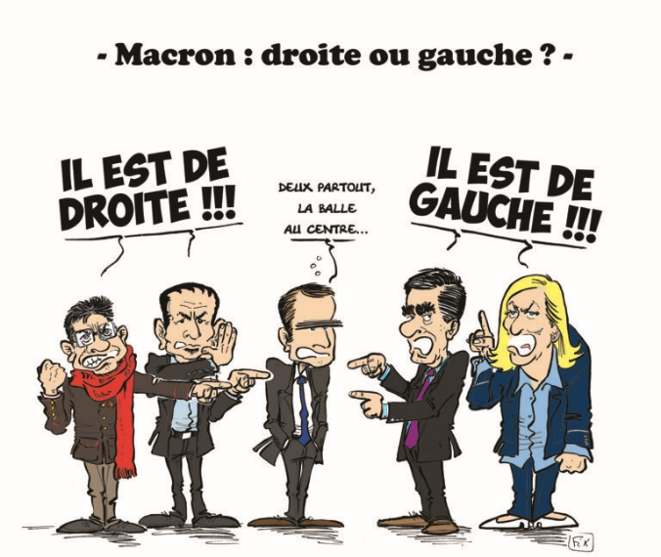

Slide 27
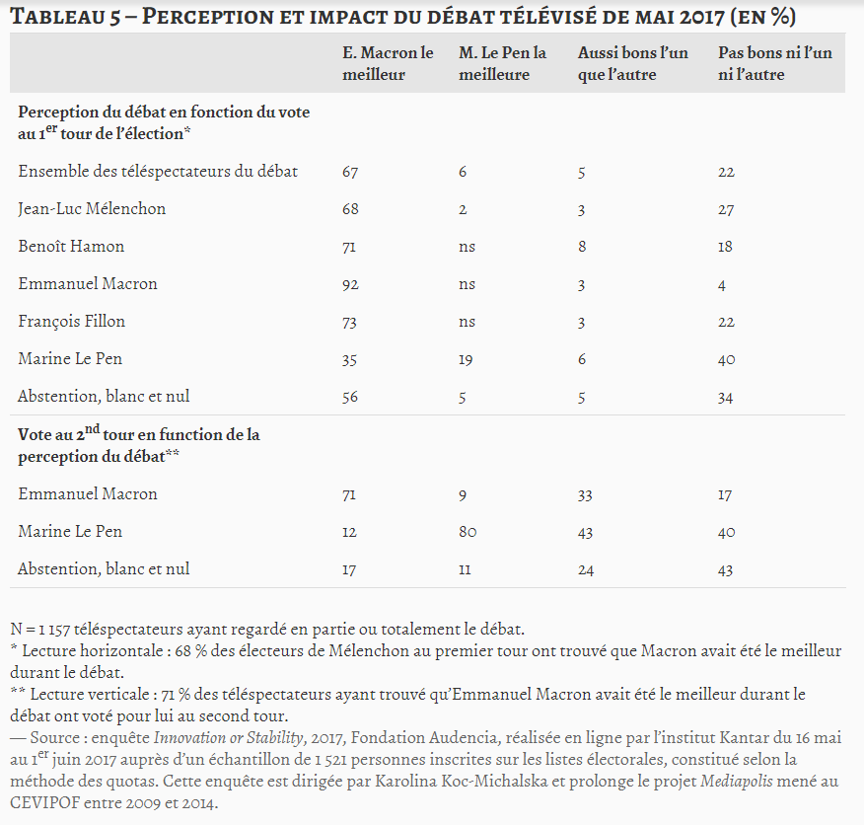

Slide 29
Repères bibliographiques
Ouvrage collectif, sous la direction d’Antonin Cohen, Nouveau manuel de science politique, section « Le phénomène électoral », pages 423 à 474, La découverte, 2015
Lehingue Patrick, Le vote : approches sociologiques de l’institution et des comportements électoraux, La découverte, 2011
Revue : Regards croisés sur l’économie, « L’économie au secours du politique ? », n°18, 2016
Emission La grande table, France culture : https://www.franceculture.fr/emissions/la-grande-table-2eme-partie/profil-du-nouvel-electeur-avec-vincent-tiberj une émission de 2017 sur l’importance du vote sur enjeu, sur l’abstention dans le jeu et l’absence de désintérêt du politique, malgré une hausse de l’abstention.
Site France-politique.fr : site d’infographies sur la vie politique française, sur les résultats des différentes élections en France, sous la Vème République.

